Slide 1
По дорогам изумрудного города

Slide 2
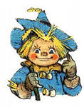
Дорогой друг! Мы с друзьями придумали для тебя интересные задания. Надеемся, что ты их с легкостью выполнишь, еще раз перелистывая страницы сказочной повести «Волшебник Изумрудного города»

Slide 3
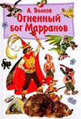
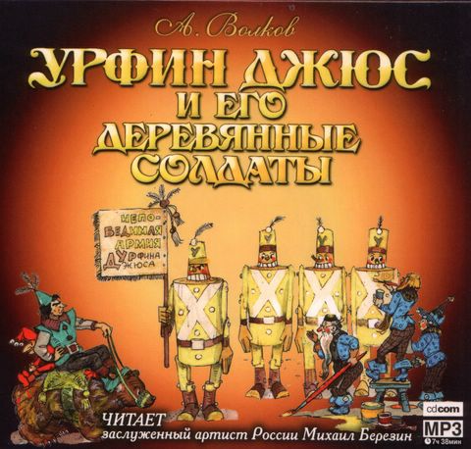
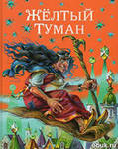
Немного истории.
Более 100 лет тому назад в Соединенных Штатах Америки появилась замечательная сказка – «Волшебник страны ОЗ». Автором этой сказки был американский писатель Лаймен Франк Баум. А в 1939 году в России появилась переработка-перевод этой казки, ее сделал русский писатель Александр Мелентьевич Волков. Книга на русском языке стала называться Волщебник Изумрудного города». Сказка так понравилась читателям, что они засыпали писателя просьбами написать продолжение. Так появились еще 5 сказок про волшебную страну.

Slide 4
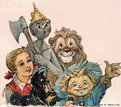
Задание № 1.
Выбери правильный ответ. Как звали девочку в сказочной повести «Волшебник Изумрудного города»
А) Эмма
Б) Энни
В) Элли Г) Эльза

Slide 5
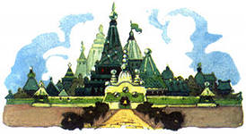
Задание № 2
О какой стране идет речь?
Изгороди и дома в этой стране выкрашены в зеленый цвет, а все люди носят зеленую одежду.

Slide 6
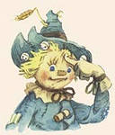
Задание № 3
Кто это?
«Забавные человечки, одетые в голубые бархатные кафтаны, в остроконечных шляпах с бубенчиками на полях и хрустальными шариками на верхушке»

Slide 7
Задание № 4
Элли и ее друзья отправятся в путь по
А) По железной дороге
Б) По лесной тропинке
В) По реке
Г) По дороге вымощенной желтым кирпичом

Slide 8
Задание № 5
Соотнеси героя с его заветным желанием
1. Элли А) Получить мозги
2. Страшила Б) Сразиться с соседским псом
3. Дровосек В) Вернуться к маме и папе
4. Лев Г) Получить сердце
5. Тотошка Д) Б) Стать смелым

Slide 9
Задание №6
Стихийное бедствие из-за которого домик поднялся в воздух
А) Тайфун
Б) Ураган
В) Цунами
Г) Метель

Slide 10
Задание № 7
Кто это?
1. «Морда как у кабана, только с рогом, глаз – около десятка, двенадцать лап разной длины и толщины, кожа покрыта шерстью и бородавками»?
2. «У нее был только один глаз, но она видела им каждый уголок своей страны»?

Slide 11
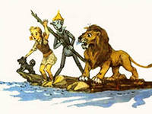
Задание № 8
Какое событие изображено на рисунке?

Slide 12
Задание № 9
Кем стал Страшила?
А) Правителем Фиолетовой страны
Б) Правителем Изумрудного города
В) Правителем Голубой страны
Г) Правителем Розовой страны

Slide 13
Задание 10
Соотнеси правителя и страну
1. Бастинда А) Розовой
2. Виллина Б) Желтой
3. Стелла В) Изумрудный город
4. Гудвин Г) Фиолетовой

Slide 14
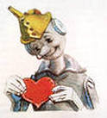
Задание № 11
Из чего мудрый Гудвин сделал сердце
Железному Дровосеку?

Slide 15
Задание №12
Кому принадлежат эти головные уборы?
1. Старая потертая шляпа с которой были срезаны бубенчики?
2. Золотая шапка?
3. Медная воронка?
4. Остроконечная шляпа, украшенная крошечными звездочками?
5. Зеленые широкополые шляпы без бубенчиков?

Slide 16
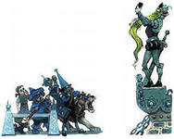
Задание № 13
Какое событие изображено на рисунке?

Slide 17
Задание № 14
Вставь пропущенные слова в волшебное заклинанье.
БАМБАРА – ЧУФАРА - …… - ЁРИКИ
ПИКАПУ - ….. – СКОРИКИ- ………

Slide 18
Задание № 15
Исправь ошибки в названии книг Александра Волкова.
1. «Волшебник подземного города»
2. «Джюс и его оловянные солдаты»
3. «Пять изумрудных королей»
4. «Огненный бог Урфин»
5. «Заброшенный замок Марранов»
6. «Тайна оранжевого тумана»

Slide 19
Задание № 16
Блиц вопросы:
1. Они превратят любой город в Изумрудный?
2. Простая вещь в руках Элли, смогла оживить Страшилу?
3. Злая волшебница вызвавшая ураган?
4. Качество, которого не хватало Льву?
5.Кличка песика Элли?
6. Из чего сделал Гудвин мозги Страшиле?
7. Сосуд для волшебного зелья Гингемы?

Slide 20
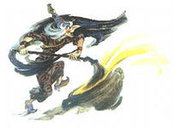
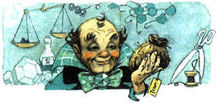
Задание № 17
Каким волшебством заняты сказочные герои?

Slide 21
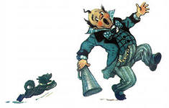
Задание № 18
Куда исчез из Изумрудного города Великий и Ужасный Гудвин?

Slide 22
Задание № 19
Стая каких животных являлась по зову того, кому принадлежала волшебная Золотая Шапка? Кстати, а кому она принадлежала?

Slide 23
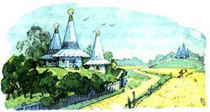
Задание № 20
Напиши небольшой рассказ, представляя, что это ты попал в волшебную страну.

Slide 24
Желаю творческих успехов в выполнении заданий. Надеюсь тебе понравилось.

Slide 25
Спасибо !

